Slide 1
CHAPITRE 02:
CV ET LETTRE DE MOTIVATION

Slide 2
Chapitre 02: CV ET LETTRE DE MOTIVATION
Curriculum vitale (CV)
Le Curriculum Vitale En abrégé (CV) est un document décrivant le parcours professionnel d'une personne.
L’objectif du CV est d’attirer l’attention de l’employeur sur votre candidature afin de décrocher un entretien d’embauche.
Etat civil, accroche, formation, expérience…le curriculum vitae résume votre parcours. Vous devez faire comprendre qui vous êtes

Slide 3
Chapitre 02: CV ET LETTRE DE MOTIVATION
Quelques règles à respecter…
Le CV doit être rédigé sur une page. Pensez à l’envoyer en PDF
Commencez son CV par hiérarchisez vos informations
- Commencez par indiquer vos coordonnées (nom, prénom, adresse, email…)
- Ensuite, donnez un titre à votre CV, de préférence le poste que vous recherchez.
Soigner la présentation visuelle du CV (Graphisme, couleurs, mises en gras )
Soigner l’orthographe. Evitez également de recourir aux abréviations.
Être synthétique (Listez les détails de vos expériences et formations sans faire de longues phrases structurées)

Slide 4
Chapitre 02: CV ET LETTRE DE MOTIVATION
Rédiger la partie expériences professionnelles de son CV
Commencez toujours par vos dernières expériences.
Valorisez celles qui sont significatives pour le poste visé.
Indiquez comment vous avez personnellement contribué au bon déroulement de vos missions et mettez en avant les détails qui peuvent vous différencier des autres
Vous n’avez pas beaucoup d’expériences ? Mettez en avant les activités au cours desquelles vous avez développé des compétences professionnelles
- Utilisez des intitulés précis pour décrire vos missions
Employez des verbes d’action
Compétences mettre dans un CV
Soyez honnête.
Oubliez les compétences fourre-tout comme « capacité de travail importante » et « je suis autonome ».

Slide 5
Chapitre 02: CV ET LETTRE DE MOTIVATION
Précisez les langues que vous parlez avec le niveau dans chaque langue.
Si vous avez passé des tests de langue, indiquez votre score.
Tous vos séjours à l’étranger sont un plus.
Si vous maîtrisé des outils informatiques, il faut les renseigner dans les détails.
Vous pouvez aussi ajouter les réseaux sociaux.
Dissimuler ses faiblesses mais ne pas les cacher
Vous pouvez atténuer certaines petites lacunes (échec à un examen, année sabbatique…) en développant davantage les éléments constituant vos atouts.
Privilégier la qualité à la quantité
Mettre une photo n’est pas obligatoire, mais si vous décidez d’en mettre une, il faut qu’elle reste sobre et professionnelle.

Slide 6
Chapitre 02: CV ET LETTRE DE MOTIVATION
Les erreurs à éviter !
Faire un CV standard, c’est-à-dire trop simple, sans personnalisation
Donner un mauvais titre
Se répéter
Donner un mauvais titre,
Utiliser des termes trop techniques (acronymes spécifiques à votre métier dont 4 personnes connaissent le sens),
Écrire au recto et au verso du papier,
Utiliser un papier de mauvaise qualité,
Placer une photo de mauvaise qualité ou loufoque,
Se répéter
Utiliser un jargon inadapté ou des abréviations.
Proposer un modèle de CV impersonnel
Notes:
- 1 Le bon CV doit attirer et surtout conserver l'attention des recruteurs. Eviter de répéter plusieurs fois un élément, même s'il vous semble important. N’oubliez pas qu’un CV doit tenir sur une page

Slide 7
Chapitre 02: CV ET LETTRE DE MOTIVATION
Faire une présentation non aérée qui ne facilite pas la lecture.
Manquer de précision dans les dates, les compétence linguistiques et autres,
Faire des fautes d’orthographe,
Laisser des trous dans son CV, c’est-à-dire des années sans aucune activité professionnelle.
Mentir sur certaines données
Rédiger un CV à rallonge
Adopter une présentation tape à l'œil
Envoyer seulement son CV
Vous ne pouvez pas vous contentez d'envoyer uniquement votre CV. Il faut toujours joindre une lettre de motivation .

Slide 8
Chapitre 02: CV ET LETTRE DE MOTIVATION
Les différentes rubriques d’un bon CV
L’amorce.
L'amorce est la partie de votre CV dans laquelle vous mentionnez votre identité,
Déclinez votre état civil : nom et prénom, adresse, numéro de téléphone, e-mail, âge ou date de naissance.
Vous pouvez également préciser : statut marital, permis de conduire… ces informations ne sont cependant pas obligatoires.
Vous pouvez également y faire figurer une photo d'identité.
La formation
Procédez de manière antichronologique en indiquant vos diplômes du plus récent au plus ancien.

Slide 9
Chapitre 02: CV ET LETTRE DE MOTIVATION
- Mentionnez systématiquement : l'année d'obtention du diplôme, le nom et le lieu de l'établissement dans lequel vous l'avez obtenu.
- Ne mentionnez pas les diplômes relevant de vos études primaires et secondaires, surtout si vous possédez des diplômes d'études supérieures.
- N'hésitez pas à indiquer les formations continues que vous avez suivies au cours de votre vie professionnelle et précisez également les cours ou travaux réalisés.
L’expérience professionnelle
Enumérez dans votre CV les expériences professionnelles les plus importantes ayant jalonné votre carrière (contrats, stages, bénévolat…), de la plus récente à la plus ancienne.
- Indiquez les années d'entrée et de sortie de l'entreprise ;le nom de l'entreprise ainsi que son secteur d'activité.

Slide 10
Chapitre 02: CV ET LETTRE DE MOTIVATION
- Mentionnez votre poste avec précision. Détaillez les missions ou responsabilités qui vous ont été confiées.
Indiquez les résultats obtenus et le bilan de votre expérience (chiffres, statistiques..).
Les compétences
1- Les connaissances linguistiques :
Indiquez les langues par ordre décroissant de maîtrise
Mentionnez pour chaque langue le niveau de maitrise
Si vous êtes étranger, indiquez votre langue maternelle et votre niveau de français.
Mentionnez vos séjours linguistiques et leurs durées, ou les travaux réalisés en langue étrangère.
Si vous possédez des diplômes ou qualifications dans une langue, n'hésitez pas à l'indiquer.

Slide 11
Chapitre 02: CV ET LETTRE DE MOTIVATION
2- Les compétences informatiques
Il est indispensable de nos jours de préciser ses compétences informatiques.
Indiquez le nom des outils informatiques que vous maitrisez
Les loisirs ou centres d’intérêt
vous permet de mettre en avant vos activités associatives et sportives, vos centres d'intérêts, vos loisirs…
Précisez ce qui vous attire dans telle activité, pourquoi vous la pratiquez
Si vous pratiquez un sport en compétition, mentionnez quel est votre niveau
Les valeurs sportives suscitent fortement l'intérêt des recruteurs.
- Les activités sortant de l'ordinaire attirent non seulement l'œil mais permettent également de mettre en avant votre ouverture d'esprit et votre originalité
En effet, toute activité à caractère politique, religieux ou idéologiste peut jouer en votre défaveur
N'indiquez donc pas ces passe-temps et ce même s'ils ont une importance particulière pour vous.

Slide 12
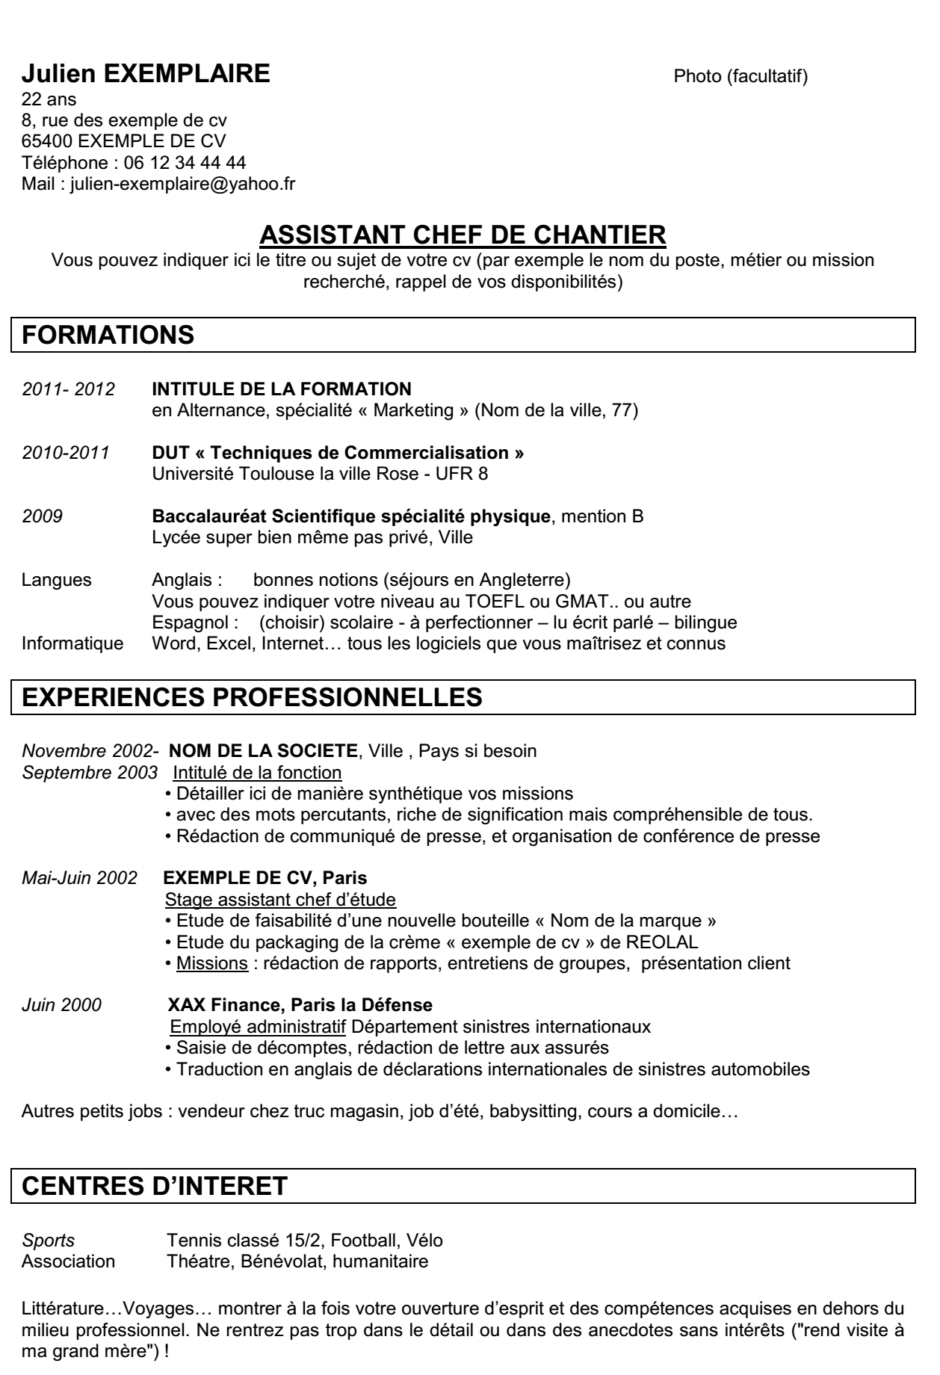
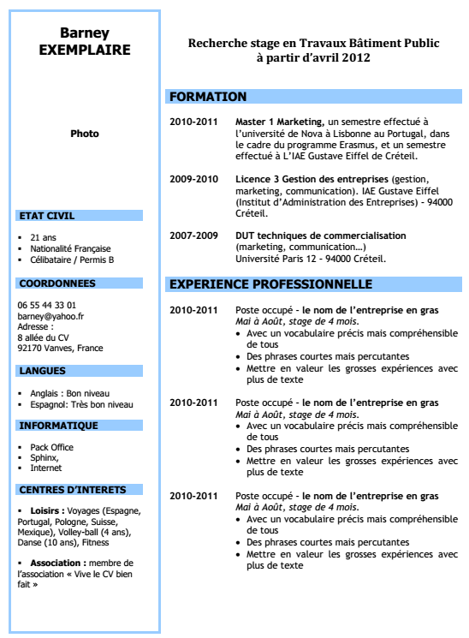
Chapitre 02: CV ET LETTRE DE MOTIVATION
Modèles de CV

Slide 13
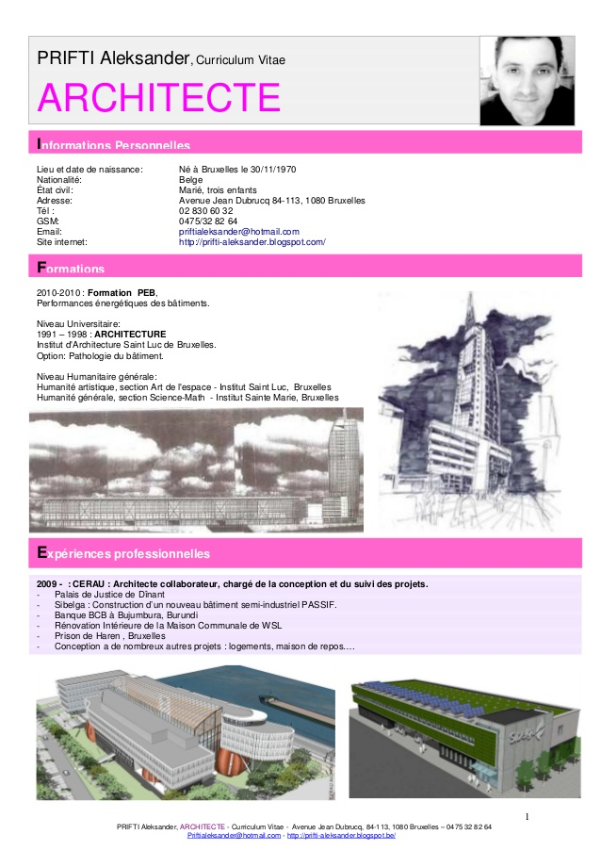
Chapitre 02: CV ET LETTRE DE MOTIVATION

Slide 14
Chapitre 02: CV ET LETTRE DE MOTIVATION
Modèle d’un CV étudiant
Etat civil
Nom, prénom,
Date et lieu de naissance
Adresse
N° de téléphone
Adresse e-mail
Etudes au Lycée
Série du bac
Date obtention
Nom et adresse du Lycée
Formation
Décrivez le cycle d’études que vous suivez.
Indiquez d’autres formations que vous êtes en train de suivre (s’il y a lieu)

Slide 15
Chapitre 02: CV ET LETTRE DE MOTIVATION
Compétences
Valorisation de vos compétences acquises jusque là (formation, stage,…)
Valorisation de vos activités annexes (activités culturelles, associatives, sportives, …).
Expérience professionnelle
Décrivez vos stages si vous en avez déjà effectué, sinon, ne pas mettre cette rubrique
Langues
Indiquer vos compétences linguistiques en parlé et en écrit (moyen, bon excellent).
Centres d’intérêt
Décrire vos centres d’intérêt.

Slide 16
Chapitre 02: CV ET LETTRE DE MOTIVATION
Lettre de motivation (LM)
La lettre de motivation est un élément obligatoire pour toute candidature à un stage, emploi ou formation, elle accompagne votre CV et explique votre demande d'emploi.
Elle apporte des preuves, des éléments plus objectifs et moins formatés, notamment en termes d'intérêt, de personnalité et de motivation.

Slide 17
Chapitre 02: CV ET LETTRE DE MOTIVATION
La lettre de motivation doit susciter l'intérêt du recruteur en répondant à trois questions :
Première partie : Quel est l'objet de votre candidature ?
vous devez indiquer l'objet de votre candidature dans les premières lignes de votre lettre de motivation avec des termes très précis .
- Montrez que l’entreprise pour laquelle vous postulez vous intéresse.
Montrez que vous connaissez l'entreprise ou l'institut visé.
Ex. «...je suis à la recherche un stage/emploi dans le secteur de la bio informatique...dans une entreprise leader sur son marché comme XX technologie »
S'il s'agit d'une recherche de stage mentionnez vos disponibilités (temps plein, alternance, dates de disponibilités, durée).
S'il s'agit d'une demande d'admission pour une formation, précisez bien les options choisies

Slide 18
Chapitre 02: CV ET LETTRE DE MOTIVATION
Deuxième partie: Qui êtes vous ?
Expliquez au recruteur ce que vous pouvez apporter à la société.
Vous devez ici justifier votre demande en l'inscrivant dans votre cursus
Votre lettre de motivation peut compléter votre CV en détaillant une expérience particulièrement intéressante que vous n'avez pas pu développer dans votre CV : mission, responsabilité, résultats...
Troisième partie: Pourquoi voulez-vous ce stage/emploi/formation ?
Expliquez pourquoi l'entreprise ou l'institut vous attire, en quoi la mission/formation vous semble intéressante et en quoi vous motive-t-elle.
Proposez un entretien avec la formule de politesse adéquate.
Terminez toujours votre lettre de motivation en précisant que vous restez à disposition du lecteur pour plus d'informations.

Slide 19
Chapitre 02: CV ET LETTRE DE MOTIVATION
Quelques règles à respecter…
Une page, pas plus. L’inverse serait signe d'un manque d'esprit de synthèse et ne motiverait pas le recruteur a la lire.
Pour la mise en page
- Premièrement, n'utilisez pas de polices excentriques. Arial ou Times seront parfaites.
- Contentez-vous ensuite de trois paragraphes, chacune répondant à une question.
- Enfin privilégiez un format PDF.
Aucune faute d'orthographe. Il est primordial de faire relire votre lettre pour valider qu'il n'ait aucune faute.
Mettre en avant ses qualités et d’attirer l’attention du lecteur.
Évitez les phrases banales du type « Cher monsieur… je vous écris pour postuler au poste de… ».

Slide 20
Chapitre 02: CV ET LETTRE DE MOTIVATION
- tout en œuvre pour retenir l’attention du recruteur dès les premières lignes et ainsi lui donner envie d’aller consulter votre CV.
Rentrez rapidement dans le vif du sujet en étant concret avec un style direct.
Ne commencez jamais votre lettre par "Je".
Vérifiez si vous vous adressez à une dame ou un monsieur, et adaptez votre lettre en fonction
On dit : "Je réponds à votre offre d'emploi" et non pas "je réponds à votre demande d'emploi,
- N'utilisez pas les formules négatives.
- Evitez les répétitions.
Ne soyez pas pompeux, inutile de multiplier les formulations trop polies.

Slide 21
Chapitre 02: CV ET LETTRE DE MOTIVATION
- Ne soyez pas misérable, on ne vous embauchera pas par pitié.
- Ne soyez pas trop bref (5 lignes ne sont pas suffisantes).
- Les formules de politesses : sont différentes !
- Tout d’abord commencez votre lettre par « Monsieur » ou « Madame » (et non « Cher Monsieur », « Chère Madame »).
- Puis, pour conclure votre lettre évitez les formules familières du type « Cdt » ou encore « En espérant une réponse rapide de votre part » qui pourra sembler maladroite.
Modèles de lettre de motivation :

Slide 22
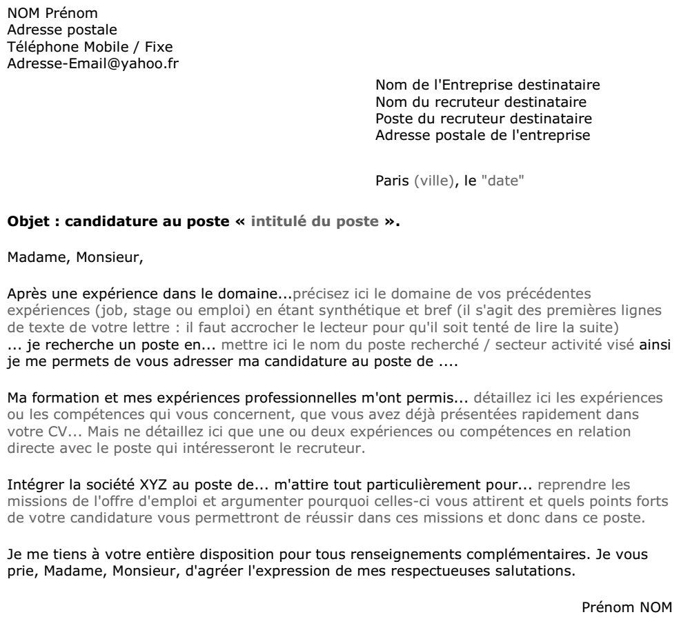
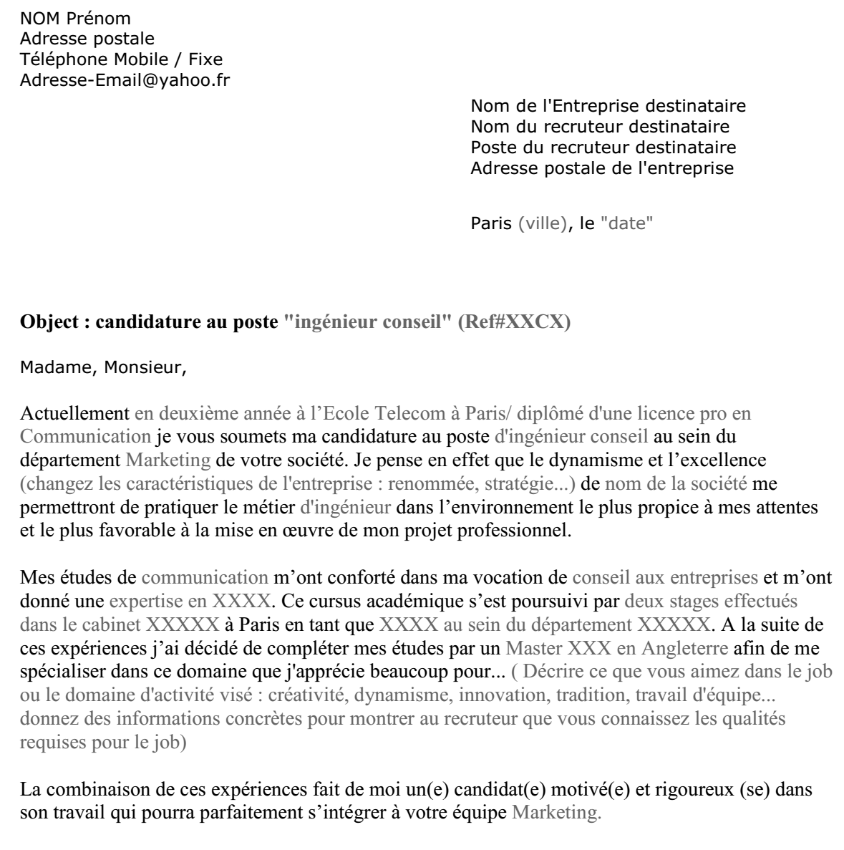
Chapitre 02: CV ET LETTRE DE MOTIVATION

Slide 23
Chapitre 02: CV ET LETTRE DE MOTIVATION
Modèle de lettre de demande d’interview
Nom et prénom
Adresse
A l’attention de Madame, Monsieur + NOM
Entreprise, organisme public, institution
Adresse
Objet : Demande d'entretien avec un informaticien (nom, prénom) en vue d'une enquête sur sa profession.
Madame, Monsieur,
Par la présente, je sollicite un peu du temps précieux que vous voudriez bien m’accorder pour m’entretenir avec Madame, Monsieur ________________________, informaticien, cadre dans votre entreprise, institution..
Je serai accompagné (e) lors de cet entretien par mon binôme ________________________ avec qui nous poursuivons des études de première année d’informatique et mathématiques, option « Infographie et Web »
En effet, nous aurons des questions très précises sur le métier dans le cadre de l’élaboration de nos projets professionnels et personnels. Selon le questionnaire que nous avons élaboré, l’entretien ne prendra pas plus de 45 minutes.
Dans l'attente de votre réponse, nous vous prions d'agréer, Madame, Monsieur, mes salutations distinguées
Le ___________________
Nom + Prénom
Signature

Slide 24
Chapitre 02: CV ET LETTRE DE MOTIVATION
Modèle de lettre de remerciements
Noms et prénoms
Adresse
A l’attention de Madame, Monsieur + NOM
Entreprise, organisme public, institution
Adresse
Objet : Remerciements.
Madame, Monsieur,
Nous tenons par la présente à vous remercier pour l’entretien que vous nous avez accordé dans le cadre de nos études.
Sans cet entretien, nous sommes persuadés que notre projet professionnel n’aura jamais été finalisé. Grace à vous, nous avons pu approfondir le métier que nous comptons désormais exercer à l’issue de nos études. En effet, votre pédagogie et votre patience lors de l’entretien, nous ont permis de mieux percevoir ce métier et son environnement de travail.
Pour tout ceci, nous vous sommes infiniment reconnaissant(e)(s).
Nous vous prions d’agréer, Madame / Monsieur (NOM), l’expression de nos salutations les meilleures.
Le ___________________
Nom + Prénom
Signature

